Slide 1



GT CNIG
révision et Elargissement du standard
"dessertes pour le transport de bois"
06/02/2025
1

Slide 2





Programme de la journée – 10 à 16h
Ice-breaker
Présentation - Remise en contexte
Atelier 1 - Tronçons
Déjeuner (12h30 – 13h30 )
→ Sondage en ligne
Atelier 2 – Ponctuels Equipements
Date de la prochaine réunion
Conclusion de la journée
2

Slide 3
Modalités de travail en commun
Règles de vie
Ecoute, partage de la parole
Bienveillance, droit à l’erreur
Engagement
Atelier en présentiel
Pas d’enregistrement vidéo
Impression des ppt des ateliers pour la prise de note
Poursuite des travaux
Envoi des ppt + CR à la liste de mail
Ressources accessibles sur la page du GT
Notes:
A mutualiser avec la thématique DFCI

Slide 4
Liste des participants
Organisme | Prénom | Nom
CNPF | BASTIEN | PEUZIAT
CNPF | CLARA | OTTAVIOLI
COMMUNES FORESTIERES | THEO | IZARD
CRIGE PACA | LUC | MABIRE
DDT HAUT-RHIN | LOUISIANE | CARRE
FCBA | VINCENT | MORILLON
FNEDT | ALDRIC | DE SAINT-PALAIS
FRASYLVA | ISABELLE | FLOURET
GIPATGERI | CHRISTOPHE | LABARRE
GIPATGERI | AUDREY | NICOLAS
MEUSE | MARION | BRION
MINITERE INTERIEUR | XAVIER | VAN ELSUWE
ONF | BRUNO | IRATCHET
ONF | MARYSE | BIGOT
ONF | VINCENT | GUILLEMAT
ONF | FRANCESCO | ROMANO
OPENIG | RUTH | LAVIE
Notes:
A mutualiser avec la thématique DFCI

Slide 5
1. Contexte et objectifs du GT
5

Slide 6

Contexte
Cadre Législatif :
Loi n° 2023-580 du 10/07/2023 visant à renforcer la prévention et la lutte contre l’intensification et l’extension du risque incendie
Art. L. 153-9. – […] II. – Chaque département établit et met à jour, au moins tous les cinq ans, une carte des voies d’accès aux ressources forestières, des voies de défense des bois et forêts contre l’incendie et des points d’eau. Cette carte est mise à disposition gratuitement et librement sous une forme dématérialisée, sur un portail national commun au plus tard le 1er janvier 2026.
Décret d’application n° 2024-284 du 29/03/2024 :
Article 4 : […] « Art. D. 153-26.-La carte prévue par le II de l'article L. 153-9, établie par chaque département, affiche les informations relatives en particulier à la localisation et aux caractéristiques des dessertes forestières, des points d'eau et des pistes utilisables à des fins de défense contre l'incendie.
Un arrêté du ministre chargé de l'agriculture définit des normes cartographiques en vue d'assurer l'harmonisation nationale des cartes départementales. »
3 standards existants pour :
Les voies d’accès aux ressources forestières → Standard CNIG « Dessertes pour le transport de bois »
Les voies de défense des bois et forêts contre l’incendie → Standard communautaire « Pistes DFCI »
Les points d’eau → Standard AFIGEO « Points d’eau », mais ne couvre pas les points d’eau en forêt
→ Besoin d'un standard pour la mise en œuvre de la loi et l'interopérabilité des outils
→ BD TOPO retenue comme étant la base dans laquelle ces données seront intégrées
→ Bases de travail pour le GT
Notes:
A mutualiser avec la thématique DFCI

Slide 7

Objectifs du GT
Mettre à jour et élargir le standard CNIG « Dessertes pour les transports de bois » pour :
Intégrer les thématiques « Pistes DFCI » et « Points d’eau »
Rendre le modèle de données compatible avec celui de la BD TOPO
Prendre en compte le retour d'expérience de la v1
→ Changement de nom à prévoir : Standard « Dessertes pour le transport de bois, voies DFCI et points d’eau » ?
Assurer une concertation entre les divers acteurs impliqués afin de garantir la pertinence et l’interopérabilité du standard
Notes:
A mutualiser avec la thématique DFCI

Slide 8

BD TOPO
Décision MASAF / MI
BD TOPO comme réceptacle national de recueil des informations
Nécessité de mutualiser les attributs proches ou similaires entre BD TOPO, standard dessertes et voies DFCI
Les attributs "socle" de la BD TOPO ne peuvent pas être modifiés sans conséquences importantes pour les autres utilisateurs
Rétro-ingénierie
On part des changements possibles dans la BD TOPO pour créer
un modèle de données intermédiaire
→ Base de travail « modélisation » pour le GT
Notes:
A mutualiser avec la thématique DFCI

Slide 9
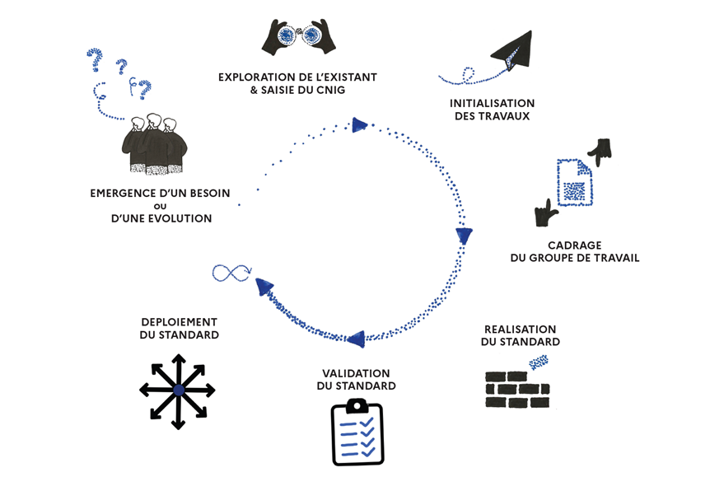

Rappel processus élaboration standard
Rédaction du mandat
Constitution du groupe de travail
Appel à participation
Travaux d’élaboration du standard
Ecriture du standard
Ecriture du schéma et modèle UML
Envoi et appel à commentaires
Notes:
A mutualiser avec la thématique DFCI

Slide 10
Où se situe le standard dans le projet?
Le standard
définit le socle commun
BD Métier A
BD Métier B
Remontée des données départementales
Remontée des données départementales
Échanges de données
BD TOPO
Appel de données
Appel de données
BD Métier C
BD Métier D
→ Définir un socle de données commun :
on ne redéfinit pas les BDs métier ni les cartographies !
Notes:
A mutualiser avec la thématique DFCI

Slide 11
2. Organisation du GT
11

Slide 12


Organisation et fonctionnement du GT
Pilotage
Isabelle Bertrand (MASAF) isabelle.bertrand@agriculture.gouv.fr
LC Xavier Van Elsuwe (MI) xavier.van-elsuwe@interieur.gouv.fr
Co-animation
Thierry Saffroy (IGN) thierry.saffroy@ign.fr
Vincent Morillon (FCBA) vincent.morillon@fcba.fr
Marion Lacroix (IGN) marion.lacroix@ign.fr
Démarrage
Session préparatoire en octobre 2024 (côté acteurs DFCI)
Session plénière 6 février 2025
Session plénière mai 2025?
Sous-groupe Points d’eau à venir
Visio
Rapportage en plénière
Notes:
A mutualiser avec la thématique DFCI

Slide 13

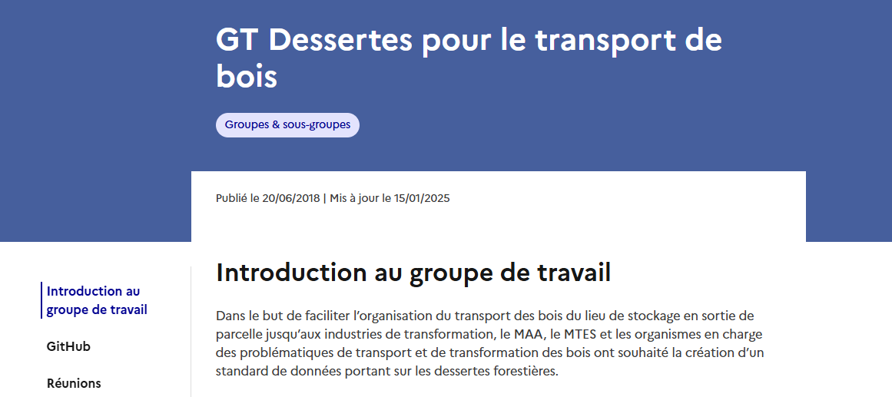
Livrables attendus
Documents
Une V2 du standard « Dessertes pour le transport de bois » (à renommer)
Un modèle conceptuel de données
Un schéma (compatible schema.data.gouv)
Organisation, suivi du GT et communication
Liste de diffusion par mail
Espace de travail commun
Page de GT
Espace Réunions (ODJ, CR, autres infos)
Espace Ressources (ppt, documents servant
de base de travail)
GitHub
Drive ou frama* si nécessaire
Notes:
A mutualiser avec la thématique DFCI

Slide 14
3. Processus de travail
14

Slide 15






3 standards existants
Les voies d’accès aux ressources forestières → Standard CNIG « Dessertes pour le transport de bois »
Réalisé dans projet NaviForest
Récupérer les données dessertes dans une base nationale unique via un outil collaboratif en ligne
V1.0 du Standard validé et diffusé par le CNIG depuis 2019
Les voies de défense des bois et forêts contre l’incendie → Standard communautaire « Pistes DFCI »
Intégration des voies DFCI dans la BD TOPO (voir spécifications de la BD TOPO )
Utilisé dans NexSIS (outil national SGA/SGO SDIS)
Les points d’eau → Standard AFIGEO « Points d’eau », mais ne couvre pas les points d’eau en forêt
Modèle de données conçu pour les PEI (AFIGEO)
Utilisé dans NexSIS
Notes:
A mutualiser avec la thématique DFCI

Slide 16

Procédure de travail
Partir du Standard CNIG « Dessertes pour le transport de bois » V1
Aligner les attributs du standard Dessertes avec la BD TOPO (déjà compatible NexSIS)
Voir si certains attributs ont besoin de maj avec le RETEX de la V1 du standard
Intégrer les besoins DFCI
Intégrer des attributs Points d’eau
Aligner les attributs transports exceptionnels avec la BD TOPO/Standard TE?
Ateliers de travail par type
Linéaires Tronçons
Ponctuels
Équipements
Contraintes
Points d’eau (sous-groupe DFCI)
Transports exceptionnels (sous-groupe avec extérieurs TE?)
​Aujourd’hui​ :
Linéaires Tronçons
Ponctuels équipements

Slide 17
C’est parti!

